Slide 1
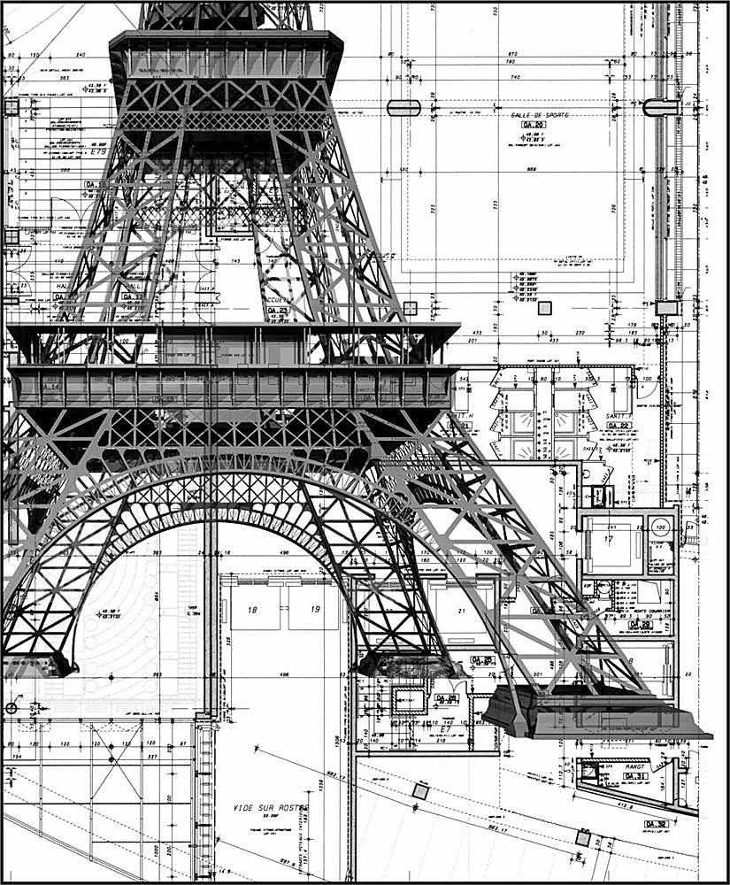

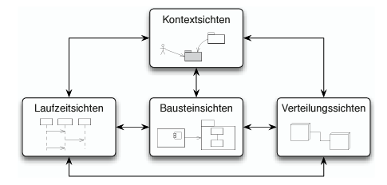
Architektur von Informationssystemen
Hochschule für angewandte Wissenschaften Hamburg
Fachbereich Informatik
Prof. Dr. Stefan Sarstedt
(stefan.sarstedt@haw-hamburg.de)
Raum: 10.85
Sichten dokumentieren mit der Unified Modeling Language (UML)

Slide 2
Aufbau der Vorlesung (Planung)
Firmenvorträge
Ausgewählte Architekturstile für die Praxis
Ausgewählte technische Konzepte: Hibernate, NoSQL, ...
Strukturen entwerfen, Muster und Heuristiken
Sichten und UML2
Vorgehen bei der Architekturentwicklung
Architektur und Architekten

Slide 3
Dokumentation von Architekturen
Wichtig, um
Getroffene Entwurfsentscheidungen später noch nachvollziehen zu können (vermeidet unnötige Diskussionen)
Schulung neuer Mitarbeiter
Als Basis für die technische Systemdokumentation
Entscheidungen mit Begründungen dokumentieren!
(UML-, XY-)Modelle mit verschiedenen Standpunkten einbeziehen
Nicht zu grobgranular → wenig Aussagekraft
Nicht zu feingranular → Implementierungsspezifika unnötig; häufige Überarbeitungen sind die Folge

Slide 4
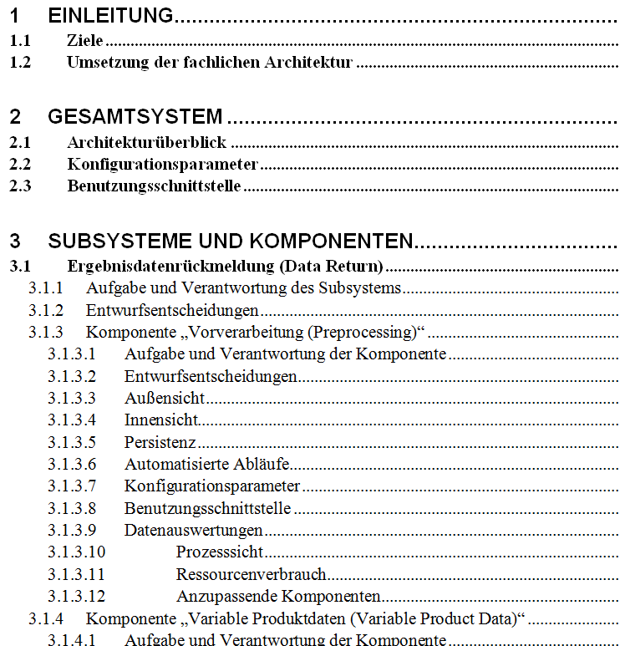
Dokumentation von Architekturen – Mögliche Struktur
[…]

Slide 5
Dokumentation von Architekturen – Mögliche Struktur

Slide 6
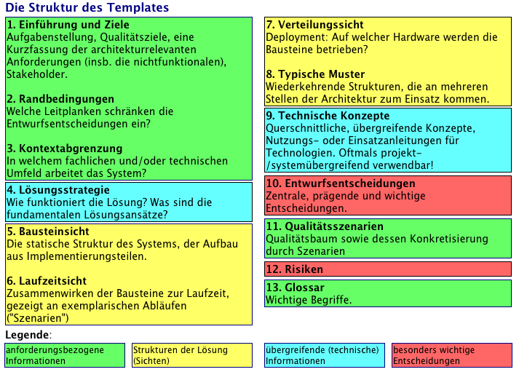
Template von Starke (http://www.arc42.de)
Quelle: arc42

Slide 7
Architekturbeschreibung mit der UML
Unified Modeling Language bekannt aus SE1
Populär zur Beschreibung von Architektursichten und Entwürfen
Die UML ist
Die UML ist nicht
eine Modellierungssprache
eine standardisierte Notation
ein Kommunikationsmittel
technisch und fachlich neutral
flexibel und erweiterbar
ein Prozessmodell oder eine Methode
eine Programmiersprache
ein Ersatz für geschriebenen Text
formal beschrieben

Slide 8
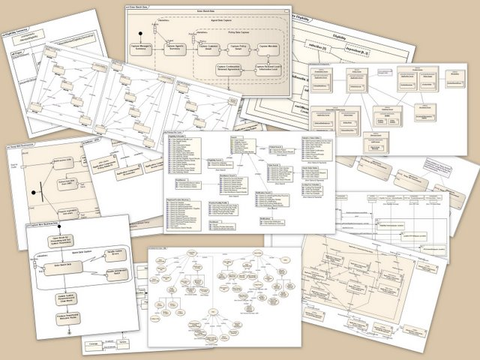
Architekturbeschreibung mit der UML
Wikipedia

Slide 9
UML – Einsatzszenarien
Nach Formalitätsgrad:
formal
halbformal
Codegenerierung, MDA/MDD (Model-Driven Architecture, Model-Driven Development)
zu reinen Dokumentationszwecken
Bezogen auf die Projektphasen:
frühe Phasen
späte Phasen
Analyse, Geschäftsprozessmodellierung, Use Cases, Reverse-Engineering
Details der Konstruktion, Generierung der Implementierung

Slide 10
Sichten und die UML
Zuordnung des Diagrammtyps zur Modellierungs-Sicht:
Bausteinsicht
Laufzeitsicht
Verteilungssicht
Quelle: UML
Notes:
3 Min.

Slide 11
Sichten und die UML
nicht im Fokus dieser VL
Zuordnung des Diagrammtyps zur Modellierungs-Sicht:
Bausteinsicht
Laufzeitsicht
Verteilungssicht
Quelle: UML
Notes:
3 Min.

Slide 12
UML-Diagramme zur Darstellung der Verteilungssicht

Slide 13
Sichten und die UML
Zuordnung des Diagrammtyps zur Modellierungs-Sicht:
Bausteinsicht
Laufzeitsicht
Verteilungssicht
Quelle: UML
Notes:
3 Min.

Slide 14
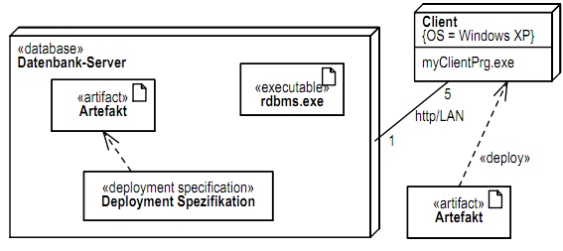
UML Verteilungsdiagramme – Übersicht
Knoten
Attribut
Kanal
Deployment-Angabe

Slide 15
UML-Diagramme zur Darstellung der Bausteinsicht

Slide 16
Sichten und die UML
Zuordnung des Diagrammtyps zur Modellierungs-Sicht:
Bausteinsicht
Laufzeitsicht
Verteilungssicht
Quelle: UML
Notes:
3 Min.

Slide 17
Softwarearchitektur-Elemente
Eine Softwarearchitektur sollte typischerweise kein Monolith sein
Sie sollte aus unterschiedlichen Elementen und deren Zusammenspiel bestehen:
Ausführung/Berechnung (“Processing”)
Daten (Information, Zustand)
Interaktion mit anderen Elementen
Demensprechend gibt es die Elemente:
Komponente und
Konnektor

Slide 18
Definition: Komponente
Elemente, die Ausführung und Daten in einer Systemarchitektur kapseln, nennt man Software-Komponenten
Komponenten bieten typischerweise applikationsspezifische Dienste an (außer T-Komponenten)
Die Begriffe „Subsystem“ und „Komponente“ werden oft synonym verwendet; ein „Subsystem“ ist meist noch „gröber“ als eine Komponente
Eine Softwarekomponente ist ein Architekturelement, das
(1) eine Teilmenge der Systemfunktionalität und/oder Daten kapselt,
(2) den Zugriff zu dieser Teilmenge über eine [SRS: oder mehrere] explizit definierte Schnittstelle beschränkt, und
(3) explizit definierte Abhängigkeiten zu ihrem Ausführungskontext hat.
[Taylor2010]

Slide 19
Komponenten
Komponenten werden üblicherweise durch mehrere Transformationsschritte aus der Anforderungsdefinition (funktionale, nichtfunktionale Eigenschaften) hergeleitet
weitere Basis: das Fachliche/Logische Datenmodell
Basierend auf den Funktionen kann jede Komponente verschiedene Synchronisations- und Performanceeinschränkungen haben
Reentranz, Multiplizität, …
Komponenten können geschachtelt werden
Eine Komponente besteht nicht aus einer einzelnen Klasse!!!
Eine Klasse kann eine Komponente in der Implementierung repräsentieren – muss aber nicht

Slide 20
Definition: Konnektor
In komplexen System kann die Interaktion zwischen Komponenten wichtiger und anspruchsvoller sein, als die Funktionalität der Komponenten an sich.
In vielen Softwaresystemen sind Konnektoren normalerweise simple Prozeduraufrufe oder gemeinsamer Datenzugriff
es sind wesentlich anspruchsvollere Konnektoren möglich!
Konnektorauswahl und -design sind stark von der Laufzeitumgebung eines Systems abhängig (Technische Infrastruktur bedenken!)
Konnektoren bieten typischerweise anwendungsunabhängige Interaktionsdienste an
Ein Softwarekonnektor ist ein Architekturelement zur Erbringung und Regulierung von Interaktionen zwischen Komponenten.
[Taylor2010]

Slide 21
Beispiele von Konnektoren
Lokaler Prozeduraufruf
Entfernter Prozeduraufruf
Gemeinsamer Speicherzugriff
hierzu zählt auch ein Zugriff auf gemeinsame Datenbanktabellen!
Nachrichtenaustausch (Messaging)
Streaming
Wrapper/Adapter
…

Slide 22
Architekturen modellieren mit der UML
Das Komponentendiagramm […] zeigt eine bestimmte Sicht auf die Struktur des modellierten Systems. Die Darstellung umfasst dabei typischerweise Komponenten mit deren Schnittstellen bzw. Ports. Es zeigt auch, wie Komponenten über Abhängigkeitsbeziehungen und Konnektoren miteinander verbunden sind.
Um das Innere einer Komponente darzustellen, zeigt ein Komponentendiagramm oft Notationselemente, die sonst vor allem in Klassen- oder Kompositionsstrukturdiagrammen angezeigt werden, zum Beispiel Klassen oder Parts.
http://de.wikipedia.org/w/index.php?title=Kompositionsstrukturdiagramm&oldid=77541163
„Außensicht“ nach Quasar
„Innensicht“ nach Quasar

Slide 23
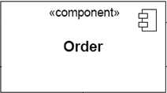
UML Komponentendiagramme – Basis
Unterstützt die Modellierung von
logischen/fachlichen Komponenten
technischen Komponenten (EJB, .NET, CORBA, …)
…zusammen mit den Artefakten, die diese Komponenten implementieren (z.B. „Auftragsmanagement.jar“) und dem Knoten, auf denen sie installiert werden
Der Stereotyp „«component»“ ist optional
Andere Stereotype sind möglich, z. B.
„«subsystem»“ für „grobgranularere“ Komponenten
„«process»“ für Prozesskomponenten
„«service»“ für zustandslose funktionale Komponenten
u.a. (Stereotype sparsam und mit Bedacht einsetzen!)
A
T

Slide 24
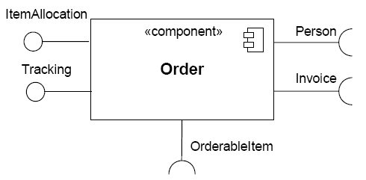
UML Komponentendiagramme – Schnittstellen
Eine Komponente hat eine Menge von angebotenen („provided“) und genutzten („required“) Schnittstellen/Interfaces
Angebotene Schnittstellen werden entweder direkt durch die Komponente realisiert, durch eine seiner „realizingClassifier“, oder durch einen Port (s.u.)
Genutzte Schnittstellen zeichnen sich durch eine Nutzungs-Beziehung aus; von der Komponente, eines „realizingClassifier“, oder durch einen Port
„genutzt“ / „required“
„angeboten“ / „provided“
Quelle: UML 2.3. Superstructure Specification

Slide 25
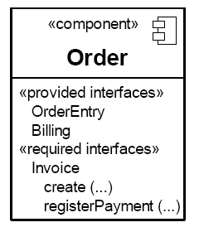
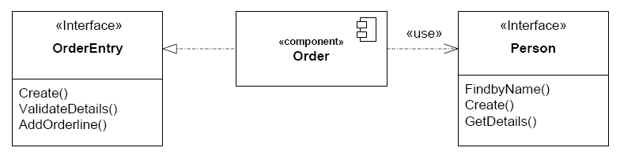
UML Komponentendiagramme – Schnittstellen
Vorteil von dieser Darstellung: Signaturen können gezeigt werden
Black-Box-Notation mit Auflistung der Komponenten-Eigenschaften
„Verwendung“ / „uses“- Notation (UML-Dependency)
„realisiert“ / „realizes“- Notation
Quelle: UML 2.3. Superstructure Specification

Slide 26
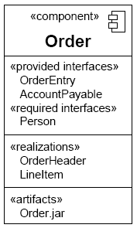
UML Komponentendiagramme – White-Box-Sicht
White-Box-Sicht der Komponente
Diese Artefakte repräsentieren die Komponente physikalisch
Quelle: UML 2.3. Superstructure Specification

Slide 27
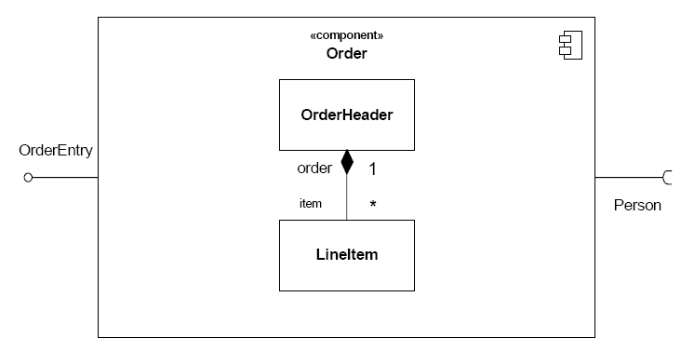
UML Komponentendiagramme – White-Box-Sicht
White-Box-Sicht
Quelle: UML 2.3. Superstructure Specification

Slide 28
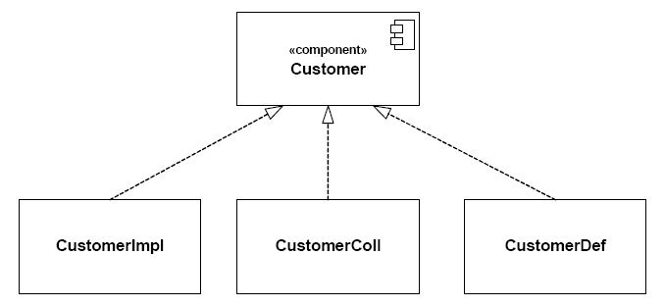
UML Komponentendiagramme – Realisierungen
„realisiert“ / „realizes“- Notation
Quelle: UML 2.3. Superstructure Specification

Slide 29
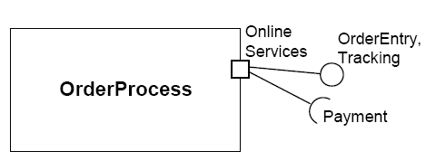
UML Komponentendiagramme – Ports
Eine UML-Komponente kann optional eine Menge sog. Ports besitzen, die ihre Interaktionspunkte formalisieren
wichtig in Kompositionsstrukturdiagrammen (s.u.) um die Verbindung von Schnittstellen zu den internen Bestandteilen zu visualisieren
Ports können Schnittstellen außerdem gruppieren
Der Port „Online Services“ gruppiert die Schnittstellen
Zwei angebotene Schnittstellen
Port-Notation

Slide 30
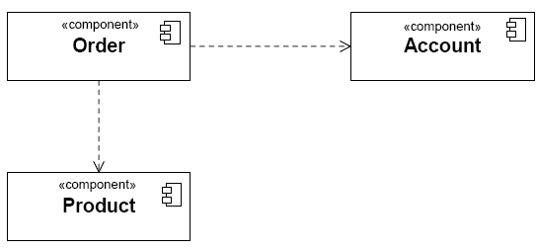
UML Komponentendiagramme – Abhängigkeiten
Einfache Abhängigkeitsbeziehungen ohne Darstellung von Schnittstellen (UML-Dependency)
ausreichend zu Beginn der Architekturphase, wenn wir noch keine Schnittstellen haben
Zu unterscheiden: Datenabhängigkeiten und Aufrufabhängigkeiten
Später zu wenig aussagekräftig!

Slide 31
UML Komponentendiagramme – Abhängigkeiten
Die strukturelle Verknüpfung zwischen Komponenten erfolgt durch Abhängigkeiten zwischen “Simple Ports” (Ports mit einer einzigen Schnittstelle) oder zwischen Schnittstellen-Realisierungen und –Verwendungen (“Lollipops” und “Sockets”)
Zusätzliche Angaben sind nötig! (Architekturdokument!) → Performanz- oder andere nichtfunktionale Anforderungen

Slide 32
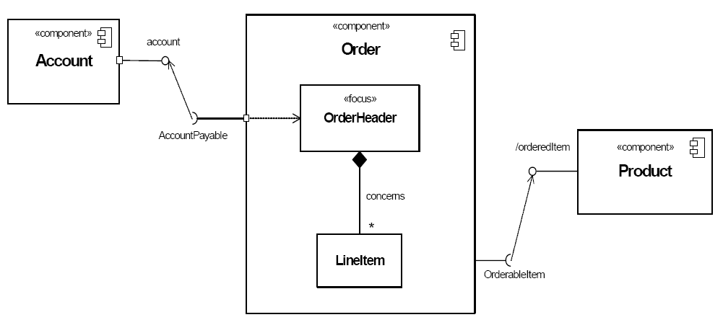
UML Komponentendiagramme – Abhängigkeiten
UML Dependency
UML Dependency
White-Box-Komponentensicht mit interner Struktur (mit „normalen“ Klassen)

Slide 33
Sichten und die UML
Zuordnung des Diagrammtyps zur Modellierungs-Sicht:
Bausteinsicht
Laufzeitsicht
Verteilungssicht
Quelle: UML
Notes:
3 Min.

Slide 34
UML Paketdiagramme
Paketdiagramme gruppieren UML-Elemente und definieren Namensräume
Sie eignen sich zur horizontalen oder vertikalen Strukturierung
z. B. in Form von Schichten (GUI, Geschäftslogik, Zugriffschicht, …)
müssen m. M. nach keine physikalische Repräsentation besitzen („GUI-Schicht“ ist künstliches Konstrukt)
Modularisieren das System und gestalten das Modell somit überschaubarer

Slide 35
UML Paketdiagramme – Übersicht
Paket
import: öffentliche Elemente zum importierenden Paket als öffentlich hinzufügen
access: dito, aber als privat hinzufügen
merge: die nicht privaten Elemente des Zielpakets in das Quellpaket verschmelzen
Beziehung
Klasse

Slide 36
UML Bausteinsicht – Fazit
Komponentendiagramme zeigen die Aufteilung des Systems in Komponenten/Subsysteme, deren Ports und Schnittstellen, sowie die Abhängigkeiten zwischen den Komponenten
Paketdiagramme dienen der horizontalen oder vertikalen Strukturierung eines Modells

Slide 37
UML-Diagramme zur Darstellung der Laufzeitsicht

Slide 38
Sichten und die UML
Zuordnung des Diagrammtyps zur Modellierungs-Sicht:
Bausteinsicht
Laufzeitsicht
Verteilungssicht
Quelle: UML
Notes:
3 Min.

Slide 39
Architekturen modellieren mit der UML
Das Kompositionsstrukturdiagramm zeigt einheitlich das Innere eines Klassifizierers und dessen Wechselwirkung mit seiner Umgebung.
http://de.wikipedia.org/w/index.php?title=Komponentendiagramm&oldid=77541167

Slide 40
Architekturen modellieren mit der UML
Das Kompositionsstrukturdiagramm zeigt einheitlich das Innere eines Klassifizierers und dessen Wechselwirkung mit seiner Umgebung.
http://de.wikipedia.org/w/index.php?title=Komponentendiagramm&oldid=77541167
[…] Ein Classifier innerhalb von UML ist […] ein abstraktes gedankliches Konstrukt, als Modellierer nie direkt einen Classifier in eines der Diagramme der UML einfügen. […]
Innerhalb der UML-Spezifikation nimmt der Classifier jedoch eine zentrale Rolle ein, weil er die gemeinsamen Eigenschaften von Modellelementen der UML umfasst, die auch Anwender der UML häufig einsetzen. So sind zum Beispiel die Modellelemente Klasse, Schnittstelle, Komponente, Verhalten, Aktivität, Interaktion oder Zustandsautomat Spezialisierungen des Classifiers - ein Classifier ist also eine Generalisierung dieser Modellelemente. […]
http://de.wikipedia.org/w/index.php?title=Classifier_(UML)&oldid=43913066

Slide 41
UML Kompositionsstrukturdiagramm – Parts
Falls Details auf Instanz-Ebene für Interna benötigt werden, sind sog. Parts einzusetzen
z. B. ist eine Klasse der Typ („Classifier“); Parts stellen Instanzen dar
Parts sind Bestandteile des Ganzen, die durch eine Kompositionsbeziehung zum Ganzen gehören bzw. vom Ganzen komponiert werden. Ein Part wird mithilfe eines Rechtecks dargestellt, der eine eigene Multiplizität besitzen kann.
Sie werden vom Ganzen mit einem großen Rahmen umschlossen. Im Inneren des Rahmen zeigen die Parts ihre Beziehungen mithilfe von Konnektoren untereinander auf, nach außen hin werden über Schnittstellen (Interfaces) die angebotenen und bereitgestellten Merkmale (Features) dargestellt.
http://de.wikipedia.org/w/index.php?title=Kompositionsstrukturdiagramm&oldid=77541163

Slide 42
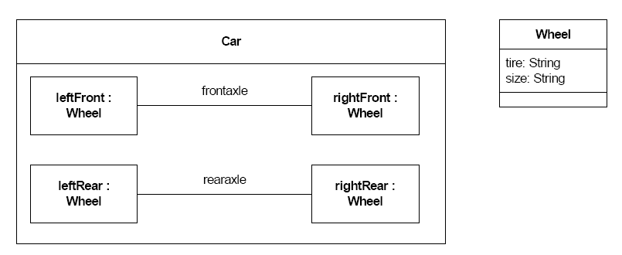
UML Kompositionsstrukturdiagramm – Beispiel
Klasse
„Part“! Hier gibt es vier Instanzen eines Wheels innerhalb eines Cars
Konnektor
Quelle: UML 2.3. Superstructure Specification

Slide 43
UML Kompositionsstrukturdiagramm – Beispiel 2
Klassendiagramm zeigt nicht Zusammenhang zur Laufzeit
Kompositionsstrukturdiagramm stellt dagegen die Instanzen dar
Multiplizität
Ball gehört nicht „eng“ zu Fußballspiel (keine Komposition), daher gestrichelt
Notes:
Assoziation Mensch-Ball: hier */* da über mehrere Fußballspiele hinweg; das Klassendiagramm kann also die Situation innerhalb eines Spiel-Kontextes nicht zeigen
daher: Kompositionsstrukturdiagramm

Slide 44


Verbinden von Parts / Ports / Schnittstellen
Ein Konnektor spezifiziert eine Verbindung (“link”) zur Kommunikation zwischen zwei oder mehreren Instanzen.
Ein Delegationskonnektor (“delegation connector”) ist ein Konnektor, der die externen Schnittstellen einer Komponente (die durch Ports spezifiziert sind) mit der Realisierung dieses Verhaltens verbindet. Es repräsentiert die Weiterleitung von Operationen und Ereignissen: ein Signal, dass an einem Port ankommt wird durch den Delegationskonnektor an ein oder mehrere Parts weitergeleitet.
Ein Kompositionskonnektor (“assembly connector”) zwischen zwei oder mehreren Parts oder Ports auf Parts definiert, dass ein oder mehrere Parts Services für andere Parts bereitstellen.
UML 2.3. Superstructure Specification
Schlecht: sehen aus wie eine normale Assoziation! → Vorsicht
Konnektor allgemein
Kompositionskonnektor Alternative

Slide 45
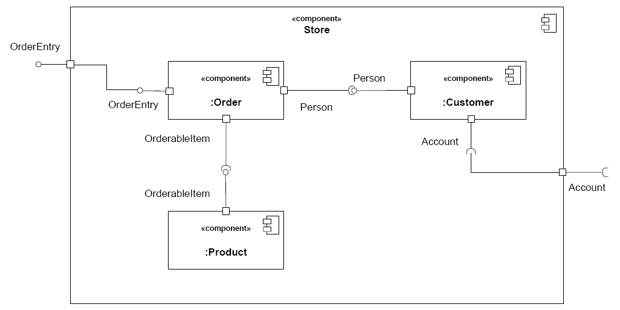
UML Kompositionsstrukturdiagramm – Verknüpfung von Parts
Delegationskonnektor
Kompositionskonnektor
Port
Part
Quelle: UML 2.3. Superstructure Specification
Notes:
Der Port delegiert die Aufrufe aktiv an die Order-Instanz

Slide 46
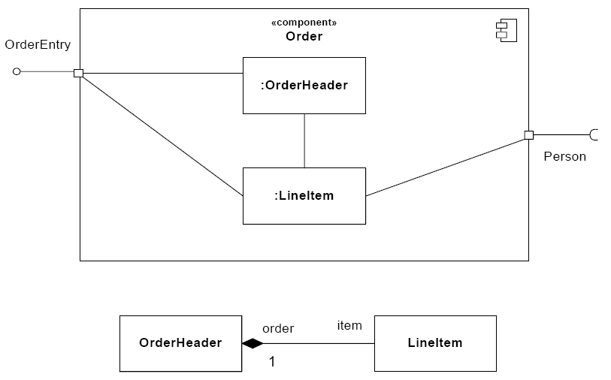
UML Kompositionsstrukturdiagramm – Verknüpfung von Parts
Delegationskonnektor
Kompositionskonnektor
Delegationskonnektor
Part
zugehöriges Klassendiagramm
Quelle: UML 2.3. Superstructure Specification

Slide 47
UML Kompositionsstrukturdiagramm – Verknüpfung von Parts
Delegationskonnektor (mit Richtung und Stereotyp)
Notes:
Alternative Darstellung mit Navigationsrichtung und Stereotyp <<delegate>>
hier übrigens auch <<subsystem>>

Slide 48


Aufgabe
UML Kompositionsstrukturdiagramme
Modellieren Sie folgende „Entwurfsidee“ als UML Kompositionsstrukturdiagramm:
Es soll die Innensicht der Komponente „KinderAnmeldeVerwaltung“ modelliert werden.
Diese biete die Schnittstellen IAnmeldung und IKindBelustigung an und nutzt die Schnittstellen IPersistence, IGruppenverwaltung und IRightsManagement
Die Komponente besteht aus den folgenden Klassen:
den Entitäten Kind, Stofftier und Anmeldung
AnmeldeService, die die Geschäftslogik der Anmeldung implementiert
BelustigungsService, die die Geschäftslogik für die Verwaltung der Stofftiere implementiert
Repositories für die Anbindung an die Persistenz: KindRepository (verwaltet auch die Stofftiere) und AnmeldungRepository
Bereiten Sie sich auf eine kurze Präsentation Ihres Entwurfes an der Tafel vor!
25 Minuten
Notes:
„Murmelgruppe“

Slide 49
Sichten und die UML
Zuordnung des Diagrammtyps zur Modellierungs-Sicht:
Bausteinsicht
Laufzeitsicht
Verteilungssicht
Quelle: UML
Notes:
3 Min.

Slide 50
UML Sequenzdiagramme
Sequenzdiagramme modellieren Interaktionen zwischen Objekten
nicht nur Objekte von Klassen; dies können auch Komponenten-Objekte sein!
Sie konzentrieren sich auf den Nachrichtenaustausch und nicht auf die Darstellung aller möglichen Ablaufpfade (im Ggs. zu Aktivitäts- oder Zustandsdiagrammen)
hier werden also nur bestimmte Szenarien modelliert
z. B. erfolgreiche Erteilung eines Auftrags
In der Architektur sinnvoll zur Modellierung von Interaktionen zwischen Komponenten/Subsystemen zur Laufzeit

Slide 51
UML Sequenzdiagramme – Übersicht
Objekt+Lebenslinie
asynchrone Nachricht
Aktivierungsbalken
Quelle: [Kecher2009]
Fragment
Zeitbedingungen
synchrone Nachricht
Antwortnachricht

Slide 52
UML Sequenzdiagramme – Nachrichtenaustausch 1
ohne Argumente
mit Argumenten
mit expliziter Zuweisung
unspezifiziertes Argument
unspezifizierte Argumente
unspezifizierte Nachricht
Quelle: [Kecher2009]

Slide 53
UML Sequenzdiagramme – Nachrichtenaustausch 2
mit Rückgabewert
mit Attributzuweisung
mit out-Parameter
unspezifizierte Parameter
unspezifizierte Antwort-Nachricht
Quelle: [Kecher2009]

Slide 54
Sichten und die UML
Zuordnung des Diagrammtyps zur Modellierungs-Sicht:
Bausteinsicht
Laufzeitsicht
Verteilungssicht
Quelle: UML
Notes:
3 Min.

Slide 55
UML Zustandsdiagramme
Zustandsdiagramme beschreiben die erlaubten Zustandsübergänge eines Objektes und die Ereignisse, die diese Übergänge auslösen
Spezifikation des Verhaltens von
Objekten (Zustand ist durch Attributwerte und Umgebung bestimmt)
Anwendungsfällen
Kommunikationsprotokollen („Protokoll-Zustandsdiagramme“)
GUIs
nicht geeignet für die Beschreibung der Interaktion zwischen Objekten (besser: Interaktionsdiagramme)
geeignet für die Beschreibung des Verhaltens der Objekte der wesentlichen Komponenten/Subsysteme/Klassen

Slide 56
UML Zustandsdiagramme
Zustand: wach
„Wenn mich jemand um 16 Uhr fragt: Wie viel ist 2+2, antworte ich: 4“
Zustand: schlafend
„Wenn mich jemand um drei Uhr nachts anruft und dieselbe Frage stellt, antworte ich: Ar…ch!“
In unterschiedlichen Zuständen ist das Verhalten eines Objektes auf Anfragen möglicherweise unterschiedlich

Slide 57
UML Zustandsdiagramme – Übersicht
Transition mit Trigger
Startzustand
Endzustand
Zustand
Unterzustandsautomat mit Eintritts- und Austrittspunkt
Kreuzung (Junction)
Guard und Effekt
Interne Aktion

Slide 58
UML Zustandsdiagramme – Übersicht
Entscheidung (Choice)
Transition mit Time-Trigger

Slide 59
UML Zustandsdiagramme – Transition
Call-Event
Change-Event
Time-Event, Signal-Event, Guard und Effekt
AnyReceiveEvent
Transition: Zustandsübergang von Quelle zu Ziel Format: Event, Event, …[Guard] / Effekt

Slide 60
UML Zustandsdiagramme – Interne Aktionen
Entry-Action beim Betreten des Zustands ausgeführt und zu Ende geführt
Do-Action startet nach entry und wird solange ausgeführt bis sie endet oder der Zustand durch ein Ereignis verlassen wird
Exit-Action wird vor Verlassen des Zustandes vollständig ausgeführt
Aktionsausführung ohne Wechseln des Zustands
entry, do und exit sind nur spezielle Arten von internen Aktionen
die allgemeine Form (Event[Guard]/Aktion) ist zulässig
Notes:
Problem: unendliches Do und Transition ohne Ereignis: schaltet nie

Slide 61
UML Zustandsdiagramme – Transitionsausführung
Events für die im aktiven Zustand keine Übergänge definiert sind, werden ignoriert und konsumiert
Events können verzögert werden, um das Verwerfen zu verhindern: arbeite[keine Lust]/defer
Falls mehrere ausgehende Transitionen schalten können: Nichtdeterminismus
Der Startzustand wird sofort verlassen
deshalb darf dort kein Guard und kein Event stehen!
Es ist nur ein Startzustand im Diagramm erlaubt

Slide 62
UML Zustandsdiagramme – Kreuzung/Entscheidung
Kreuzung und Entscheidung verhalten sich bzgl. Auswertung der Guards unterschiedlich
Kreuzung: Entscheidung über die ausgehende Transition wird vor dem Erreichen der Kreuzung getroffen
Entscheidung: Entscheidung über die ausgehende Transition wird erst beim Erreichen der Kreuzung getroffen

Slide 63
UML Zustandsdiagramme – Zusammengesetzte Zustände
History (H) und Deep History (H*)
Eintritts- und Austrittspunkte
Zusammengesetzter Zustand

Slide 64
UML Zustandsdiagramme – Zusammengesetzte Zustände
Reihenfolge bei Transition: q,p,s,r,t
Reihenfolge der Aktionsausführung:
„exit“ von „innen“ nach „außen“

Slide 65
UML Zustandsdiagramme – Regionen
Teilen Zustände in disjunkte Bereiche auf
Verhindert „Explosion“ der Anzahl von Zuständen (sonst nötig: Kreuzproduktautomat)
Zustand wird verlassen, wenn alle Regionen terminiert haben

Slide 66
Übung
UML Zustandsdiagramme
Modellieren Sie den Lebenszyklus eines Buchobjekts (Exemplar eines Buchs) in einer Bibliothek als UML Zustandsdiagramm (d. h. welche Zustände kann ein konkretes „Buch-Exemplar“ annehmen inkl. sinnvoller Zustandsübergänge). Denken Sie dabei z. B. auch an Vorbestellungen und defekte Bücher!
Welche Operationen lassen sich daraus für eine Klasse „Buch“ ableiten?
Bereiten Sie sich auf eine kurze Präsentation Ihres Entwurfes an der Tafel vor!
20 Minuten
Notes:
„Murmelgruppe“

Slide 67
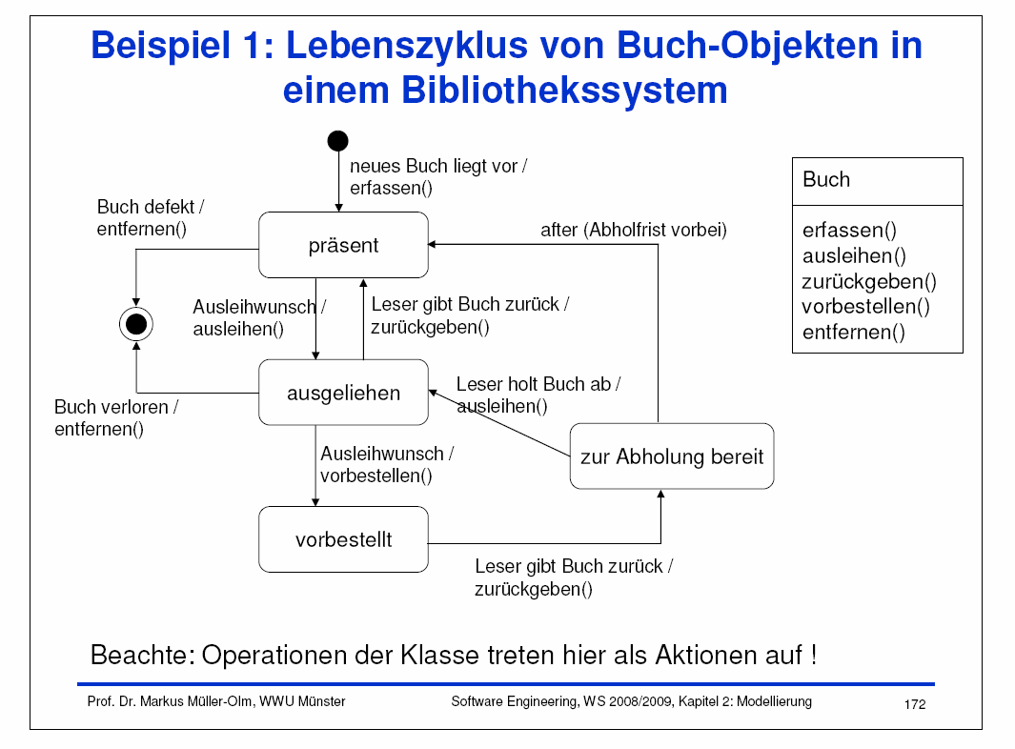

Slide 68
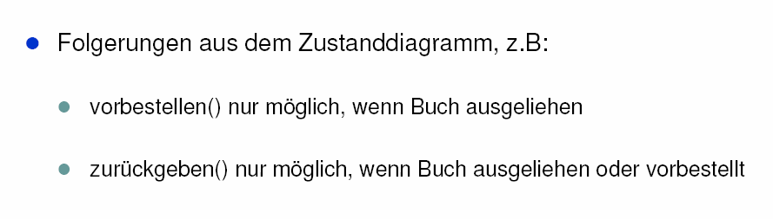
http://cs.uni-muenster.de/sev/teaching/ws0809/se/SE0809-Kap2-E.pdf

Slide 69
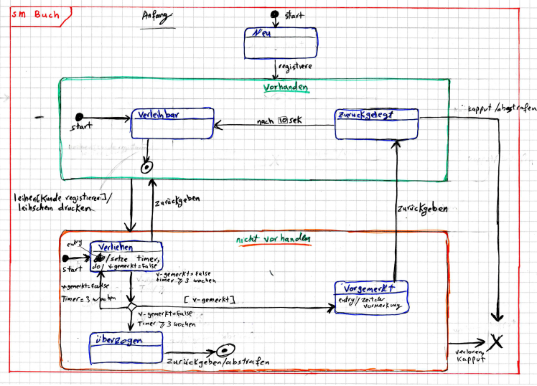

Slide 70
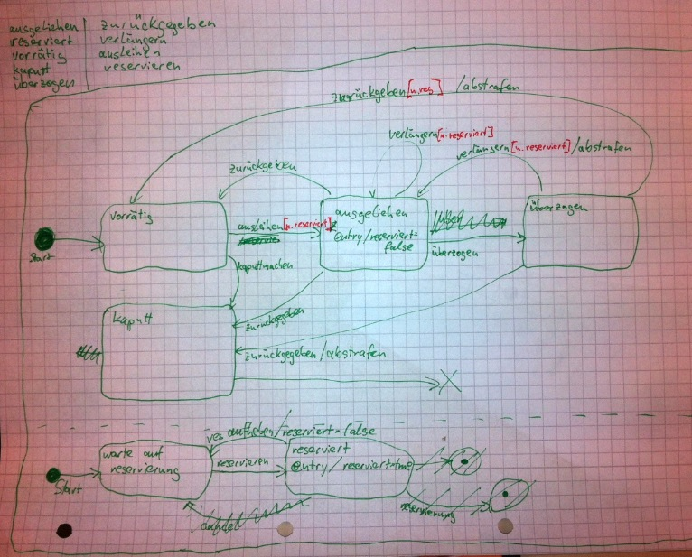

Slide 71
Sichten und die UML
Zuordnung des Diagrammtyps zur Modellierungs-Sicht:
Bausteinsicht
Laufzeitsicht
Verteilungssicht
Quelle: UML
Notes:
3 Min.

Slide 72
UML Timing-Diagramme
Timing-Diagramme stellen wie Sequenz- und Kommunikationsdiagramme Interaktionen zwischen Objekten dar, fokussieren jedoch auf die zeitlichen Aspekte der Interaktion
Sie ergänzen daher die anderen Interaktionsdiagramme gut

Slide 73
UML Timing-Diagramme – Übersicht
Zeitbedingung
Zustände
Zustandsverlauf
tten
Nachricht an sich selbst
Nachrichten-Label
Nachricht
Stopp-Symbol
Lebenslinie
Zeitskala

Slide 74
UML Laufzeitsicht – Fazit
Kompositionsstrukturdiagramme zeigen die vorhandenen Laufzeit-Instanzen eines Bausteins
Praktikum: Verwenden für die Innensichten von Komponenten
Sequenzdiagramme zeigen die Interaktion zwischen beliebigen Bausteinen (genauer: deren Instanzen)
Praktikum: Verwenden für die Beschreibung der Interaktion zwischen Komponenten (Umsetzung des Szenarios aus der MPS-Spezifikation)
Zustandsdiagramme zeigen die internen Zustände von Bausteinen
Timingdiagramme zeigen zeitliche Abhängigkeiten eines Bausteins

Slide 75

Spezielle Literatur zu Modellierungssprachen
[Kecher2011] C. Kecher: UML 2: Das umfassende Handbuch, 4. Auflage, Galileo Computing, 2011
[UML] Object Management Group (OMG): UML 2.3/2.4 Superstructure Specification, http://www.uml.org, 2011

